Slide 1
电力电子主要控制算法
积累
2024-05-15

Slide 2
01
编写过程
 | 记录 |  | 记录
架构思考 | 这里才是重点，从Easy OS的应用开始 | 故障管理
VSG-限流 | 看论文 | 多机稳定性
VSG-穿越 | 看论文 | 级联稳定性
高低穿 | 已完成 | MPPT | 2024.11.27开始编写，扰动过程基本明白了，但一些特殊工况没有搞明白
孤岛 | 已完成，改进方法没有加 | IV扫描
绝缘检测 | 已完成，计算公式没有加 | 弱光检测
并离网 | 初步完成 主要参考25-50k Hybrid代码 | 降载策略 | 特别是PV的降载，要好好思考下：高温降载/直流电压降载/占空比降载/
柴发控制 |  | 电池均衡 | BTS 5k，CBS 5000
多源耦合调度策略 | MPPT、BAT、INV多源控制 | Grid Code

Slide 3
控制软件架构思考
操作系统，如何分片
功能定义，细分到什么程度？
状态机与功能之间的关系？
各功能的命名问题
状态机管理
线程管理
故障管理
功能使能
跑各种函数
故障使能
这里为什么不创建关于故障的状态？

Slide 4
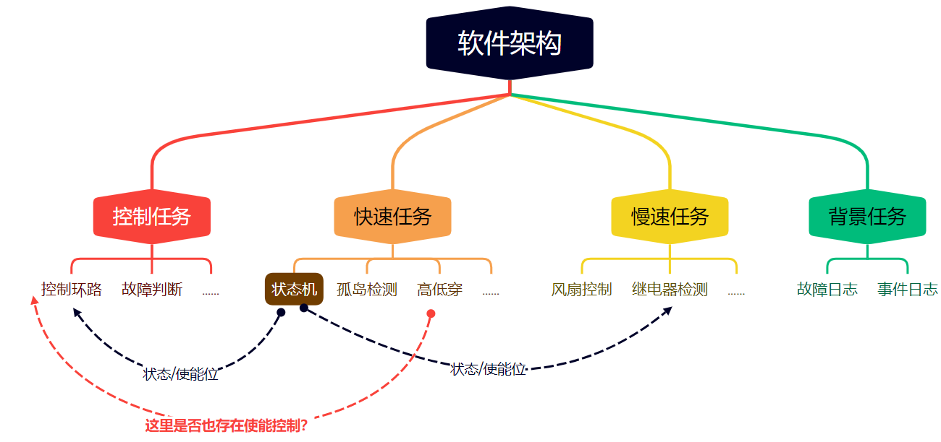
控制软件架构思考
如果所有任务的使能只通过状态机内的状态位和使能位判断，会使架构非常整洁；
但如果任务与任务之间还经常互相耦合使能控制（比如判断其他任务在哪个状态），就会比较复杂，但目前看好像还无法避免。

Slide 5
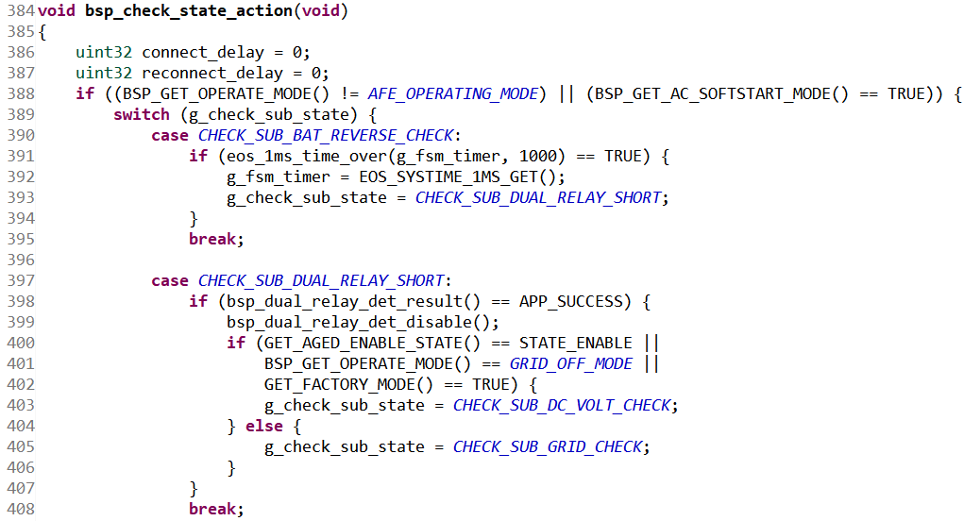
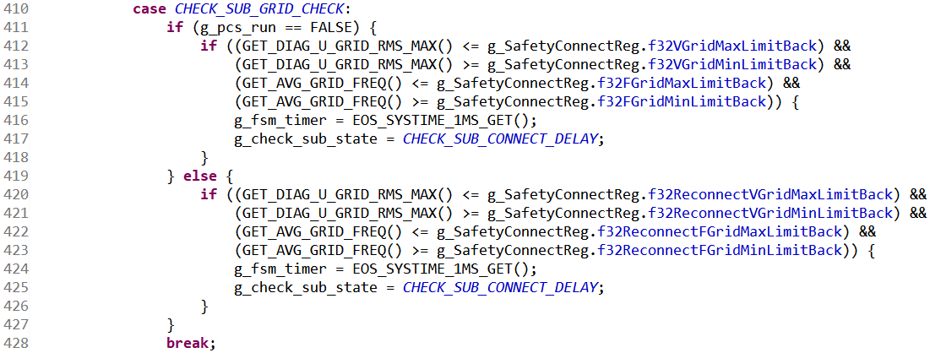
Check状态
主要参考的是 EBI-215k 代码
在控制任务中断ctrl_task_power_softstart_process，12分片
Step 1：
反接检测，这里其实啥都不干，干等1s，如果故障的话就会跳到故障状态
交流继电器短路检测
在进入这个状态前已经被使能了，于是相应的功能函数能在任务中跑，这里可以直接查询结果。
我的问题是如果这里检测需要比较长的时间，查询的时候还没有检测完，怎么办呢？
电网电压检测
在进入这个状态前已经被使能了，于是相应的功能函数能在任务中跑，这里可以直接查询结果。
我的问题是如果这里检测需要比较长的时间，查询的时候还没有检测完，怎么办呢？

Slide 6
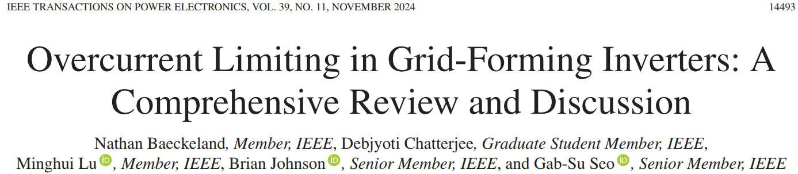
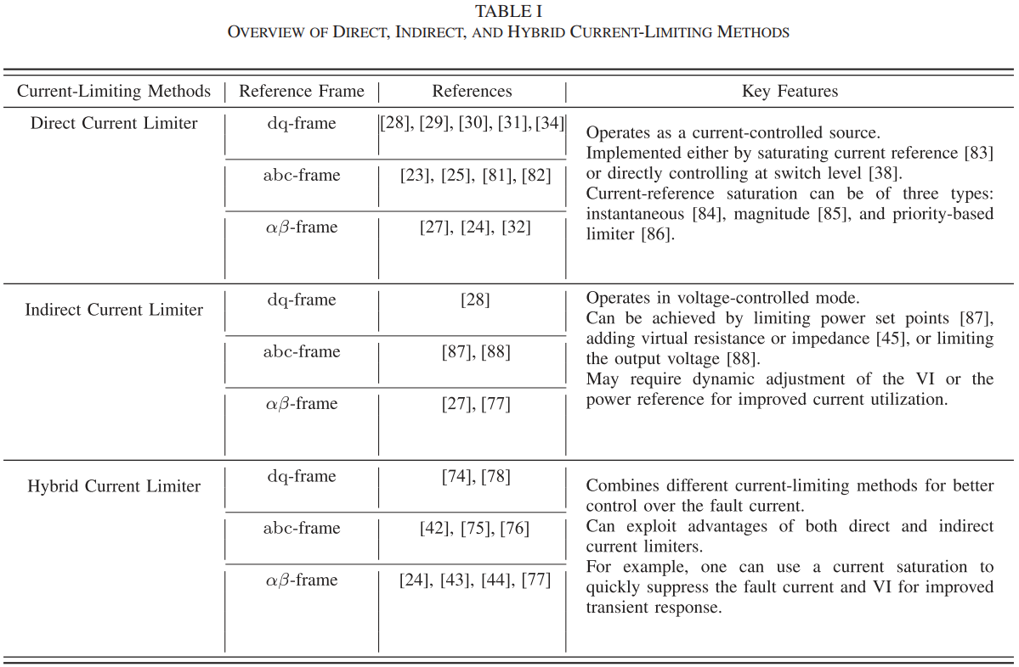
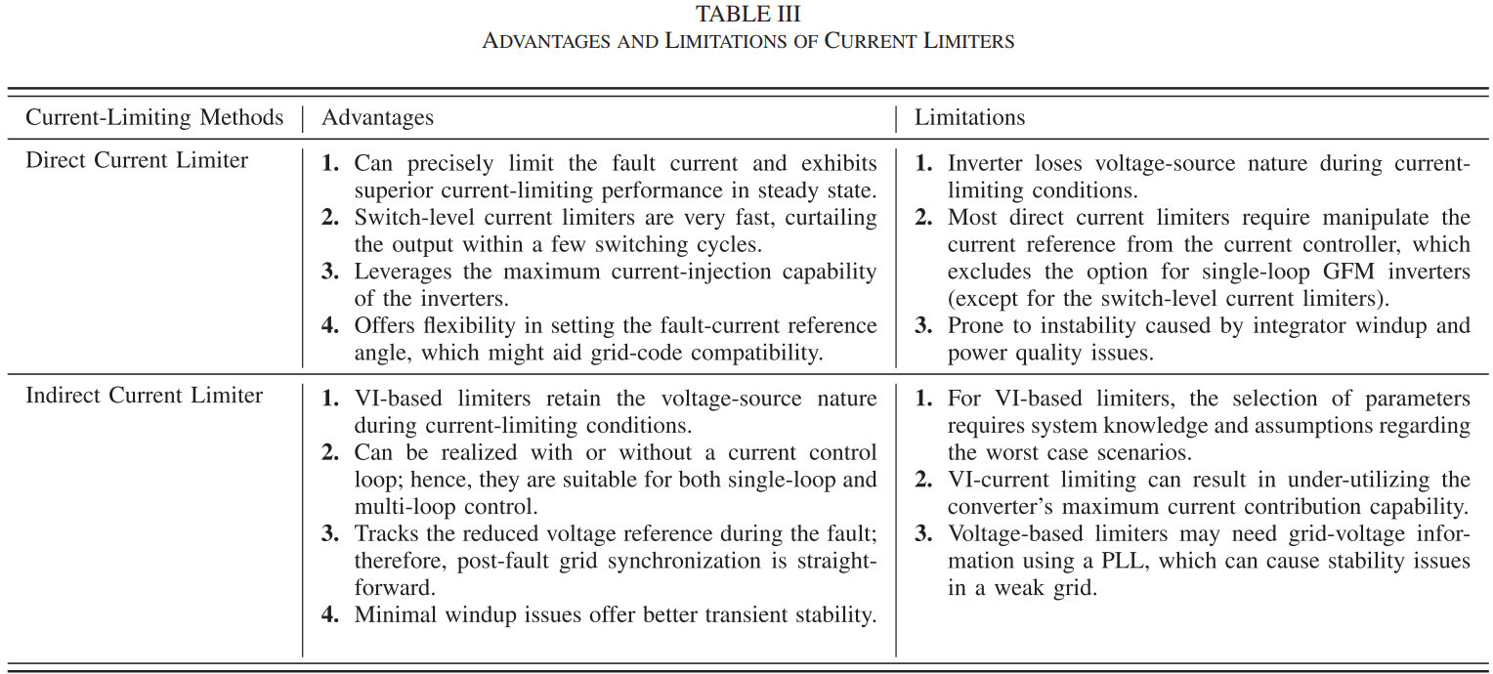
VSG限流控制
本文主要结论

Slide 7
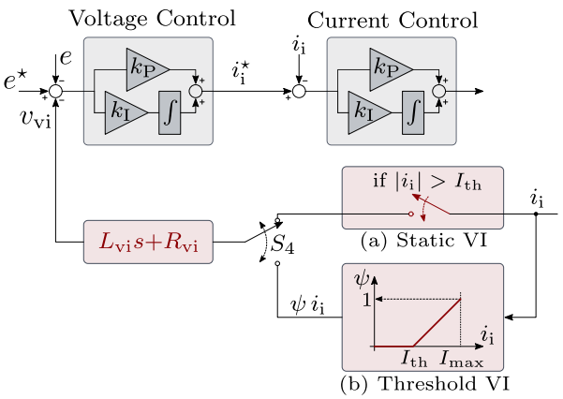
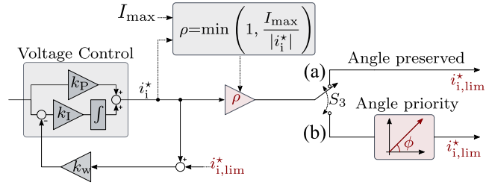
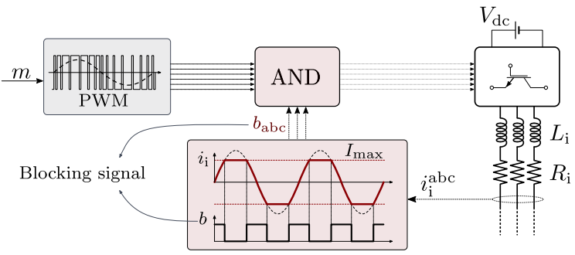
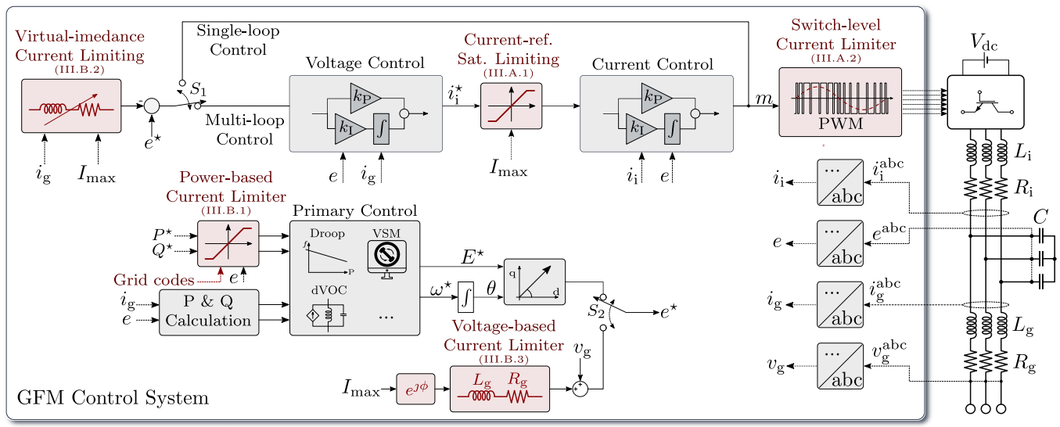
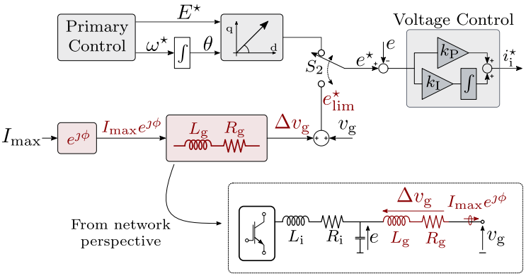
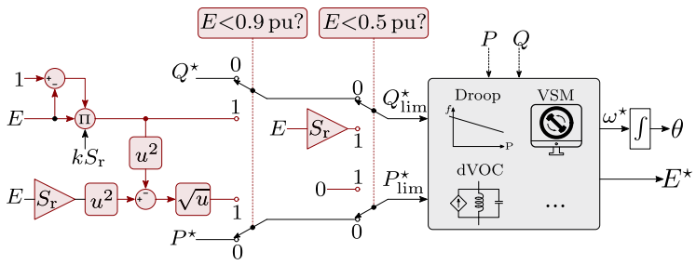
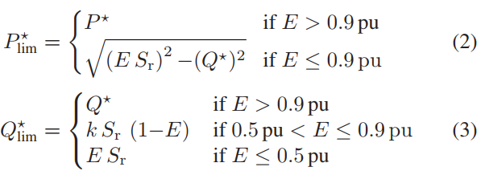
VSG限流控制
阻抗比有讲究！
针对相位进行干预
两种只是过渡不一样
(4) 电压指令引入虚拟阻抗
(1) 电流环限幅
(2) 调制限流
直接根据电流情况封波，
作者认为会产生稳定行问题
(3) 通过功率指令限流
根本不知道准确的Lg和Rg，咋执行？
外部的GFM环路被旁路了
(5) 电压指令限流
这不是一个时间尺度，靠这里限流太慢了，这里和gird-code相关

Slide 8
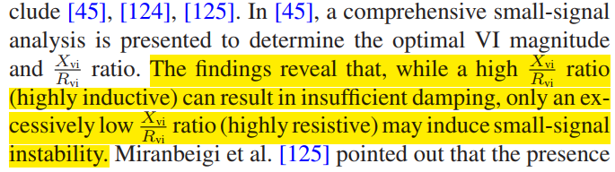
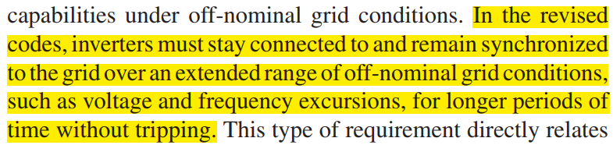
主要影响极要求
瞬态稳定性
这一块我一直没有研究过
小信号稳定性
这里主要强调了阻抗比Xvi/Rvi的重要性
同步机特性
这里特别强调的就是“a voltage source behind an impedance”
这里也没有讲的特别清楚，只是笼统地说直接限流地方法丧失了同步机特性
故障后的恢复与同步
不对称穿越影响
新grid-code的要求
在非正常工况下保持并网状态；
根据情况注入短路电流、无功电流等；
所讨论的核心还是GFL和GFM对电网的核心影响

Slide 9
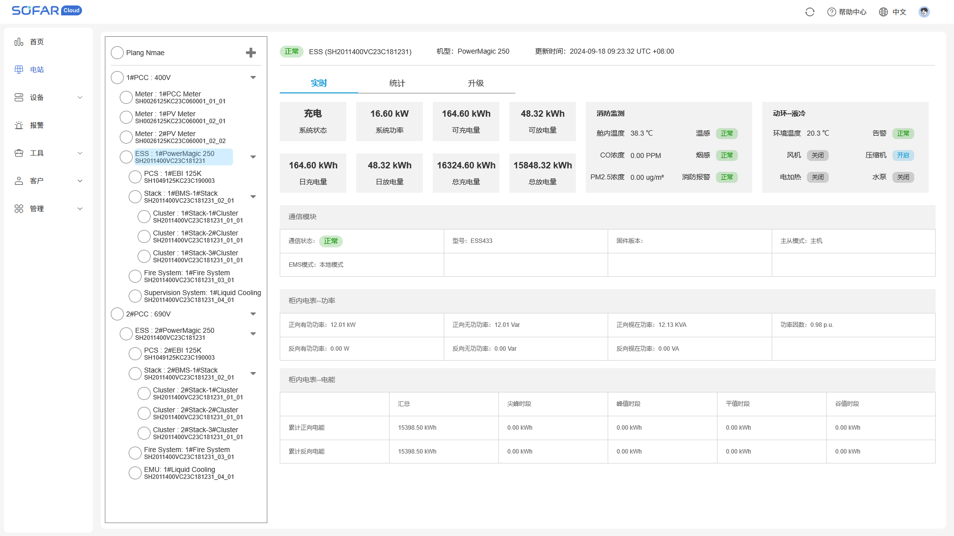
增加一个模块做电池的信息：
电池电压：
电池电流：
SOC：
SOH：
主要影响
液冷部分换成下面数据
出水温度
回水温度
出水压力：
回水压力：
运行模式：
液冷报警：
消防监测换成下面数据：
CO浓度：
温感：
烟感：
消防报警：
这里布局应该要紧凑一点
这里要不先删掉，一些数据在上面已经体现了，一些不同时段的能量统计现在也暂时没有上报

Slide 10
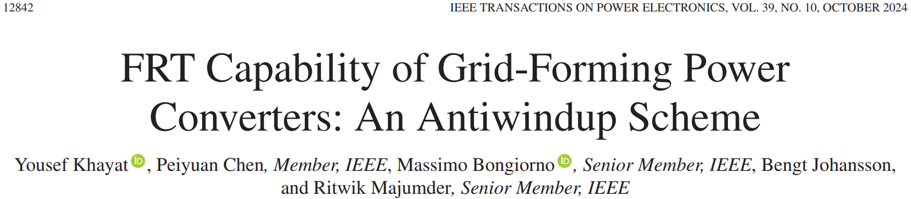
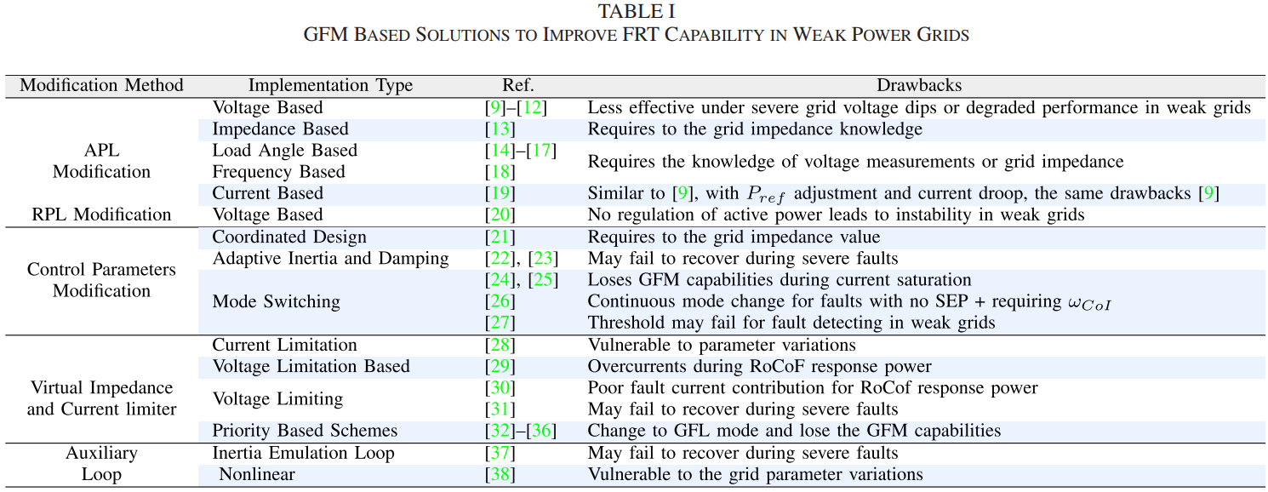
VSG穿越问题
文中重点用的是phase-portrait analysis的方法
抗饱和策略
对已有文献的总结：
这里到底要解决什么问题我还是没有搞明白！
（1）LOS为什么会发生？有什么影响？
（2）如何避免LOS发生？

Slide 11
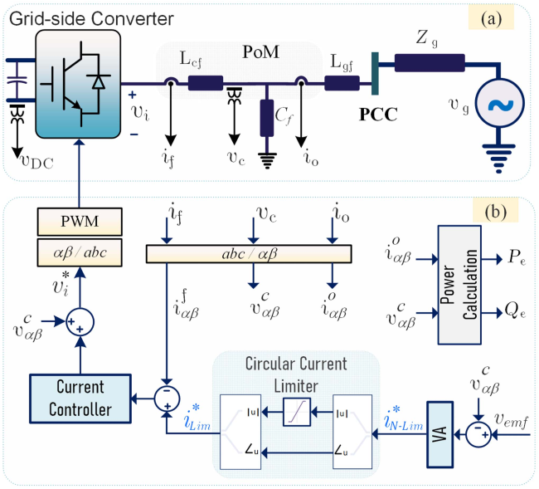
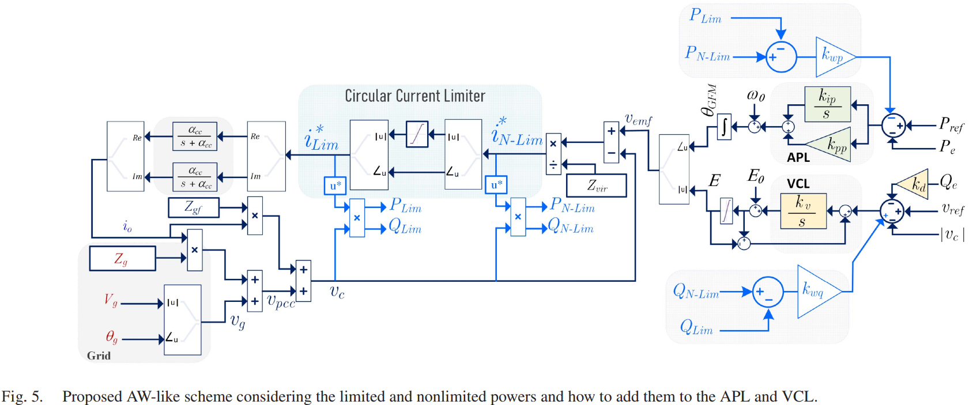
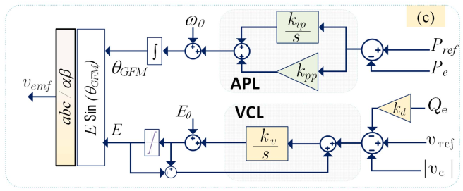
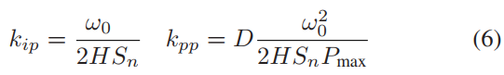
VSG穿越问题
这是作者所提出的策略，但看上去改善的地方很简单
这里用的是虚拟阻抗，不是电压环
这里看起来和常规的架构有所不同，但其实都是类似的

Slide 12
VSG穿越问题

Slide 13
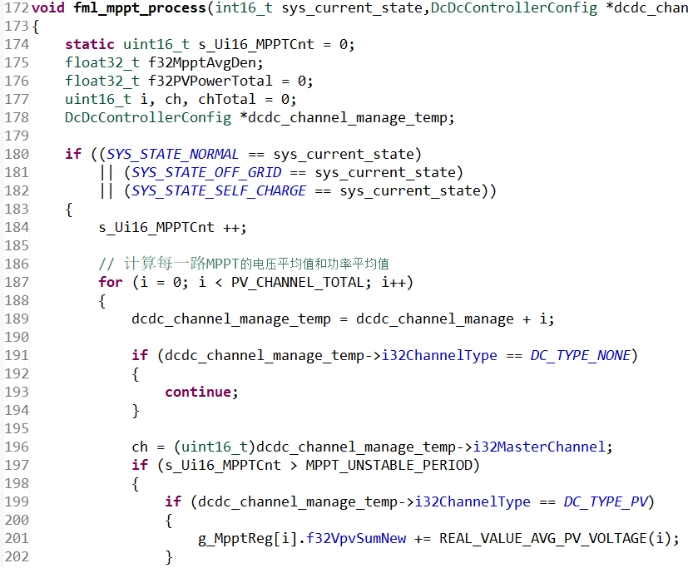
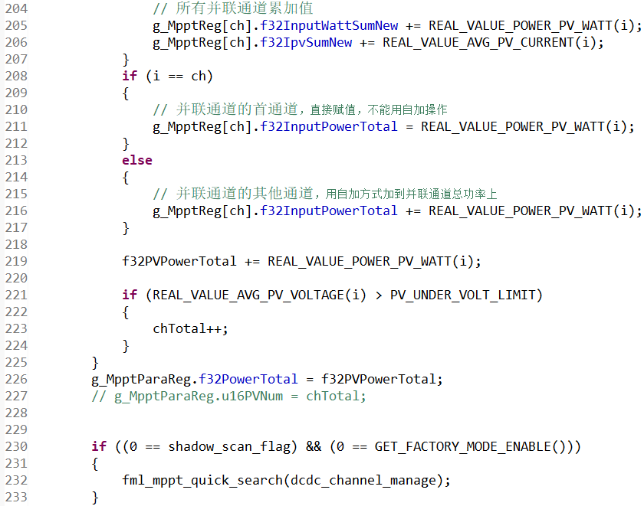
准备，采样平均值计算
主要参考的是 SKY-SLAVE 代码
在慢速任务slow_task_dcdc_process中调用，2分片，20ms执行一次
Step 1：追踪前的准备工作
PV电压/电流/功率的平均值计算
当前状态
屏蔽状态？
在最后MPPT追踪时用到
运行状态||离网状态||自发自用状态
这是关于累计过程中的计数，是一个静态变量，忽略掉了累加初期的一些值
这里一通操作在找主MPPT（考虑有并联的情况），并计算主MPPT的特征值
我没有看的很仔细，以后再看
这个值是12，在此之前没有开始累加

Slide 14
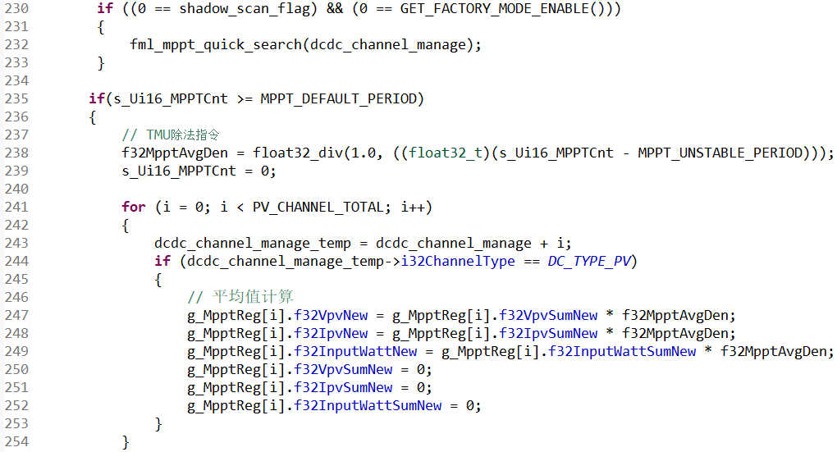
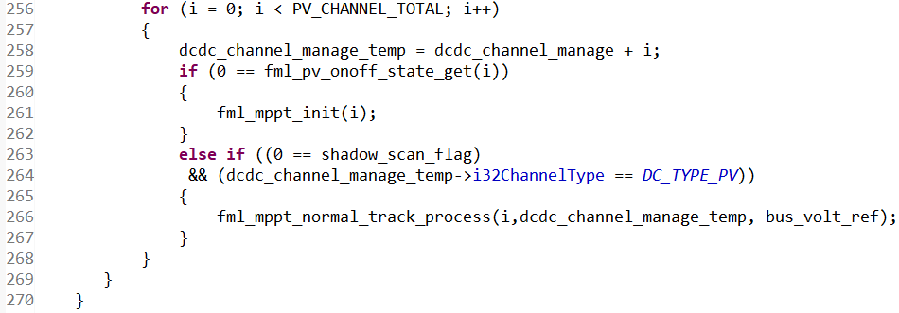
准备，采样平均值计算
主要参考的是 SKY-SLAVE 代码
在慢速任务slow_task_dcdc_process中调用，2分片，20ms执行一次
Step 1：追踪前的准备工作
PV电压/电流/功率的平均值计算
这里做了一次快速跟踪
这个值是32，前面12个点舍弃了
计算PV电压/电流/功率平均值
一直到这里才是MPPT的算法

Slide 15
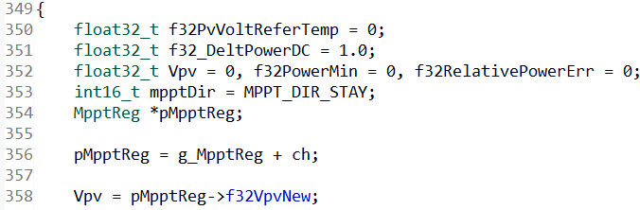
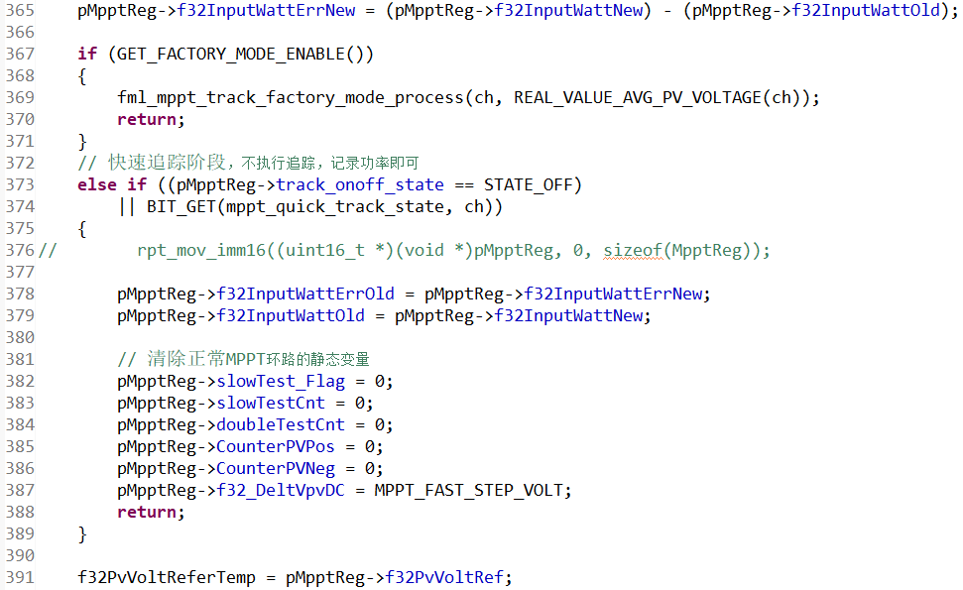
准备，处理工厂模式和MPPT通道未配置的情况
主要参考的是 SKY-SLAVE 代码
fml_mppt_normal_track_process函数，在前面调用
Step 1：追踪前的准备工作
Step 2：专门处理了工厂模式和通道未配置的情况
默认时不扰动的
目前实际的PV电压
功率扰动差值
工厂模式，直接快速跟踪
不执行追踪操作
目前PV电压指令，其实后面也没咋用，都是直接赋值的

Slide 16
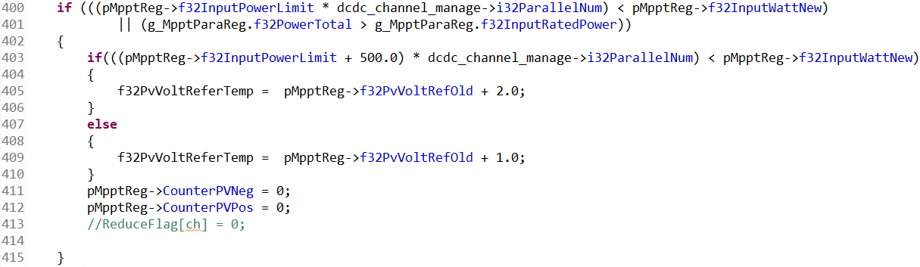
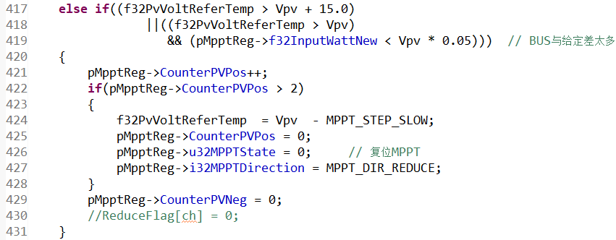
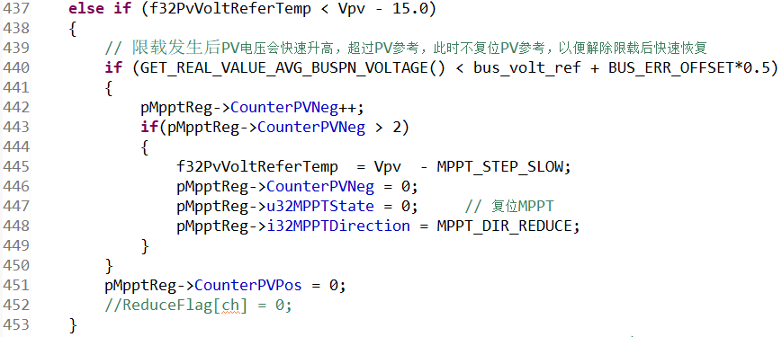
实际功率大于500W都不止
预先排除几类无需MPPT追踪的特殊情况
主要参考的是 SKY-SLAVE 代码
fml_mppt_normal_track_process函数，在前面调用
Step 1：追踪前的准备工作
Step 2：专门处理了工厂模式和通道未配置的情况
PV功率已经达到了最大功率，说明此时MPPT被旁路了
但如果仅仅只是旁路也不一定会进入这个分支，可能有功率比较小的情况
这是啥含义？正常跑MPPT时也是不要这两个值的。
Step 3：预先判断几类特殊情况
（我没有特别理解）
实际的PV电压小于PV指令值很多，
对应啥情况？
限负载，母线由MPPT控制的情况下，PV电压是控制不住的
这个地方我都有点忘记了，最后是在环路综合中处理的
这个时候PV环路好像不起作用了，此时就是让PV指令尽可能与PV实际电压一致，在15V以内后才开始MPPT调节
实际的PV电压大于PV指令值很多
对应啥情况？
这里对母线电压实际值和指令进行了比较，实际值小的时候才往下执行

Slide 17
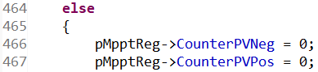
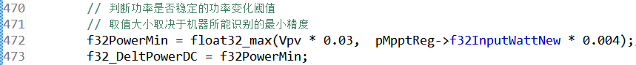
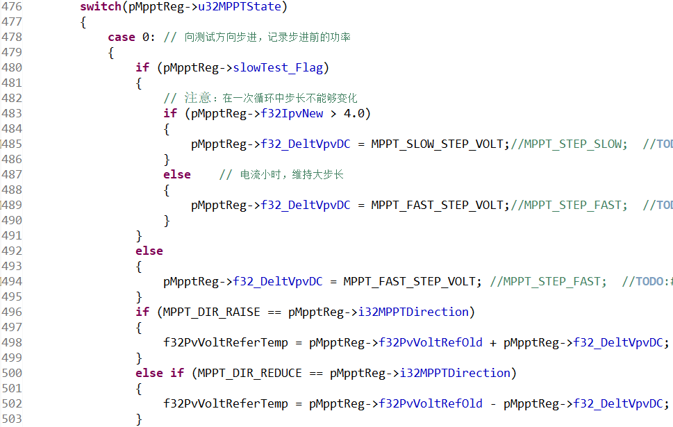
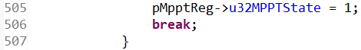
MPPT函数，按预设方向调整步长
主要参考的是 SKY-SLAVE 代码
fml_mppt_normal_track_process函数，在前面调用
Step 1：追踪前的准备工作
这里用来判断步长调整后功率的变化阈值，其实属于比较关键的值，这里用的0.3A PV电流或PV功率的4‰
Step 2：专门处理了工厂模式和通道未配置的情况
Step 3：预先判断几类特殊情况
这里啥意思？
扰动方向是否连续错误的标志，可能达到MPP了
判断PV电流，电流大调慢一点，电流小调快一点
Step 4：按预设方向扰动，case 0
按预设方向调整步长

Slide 18
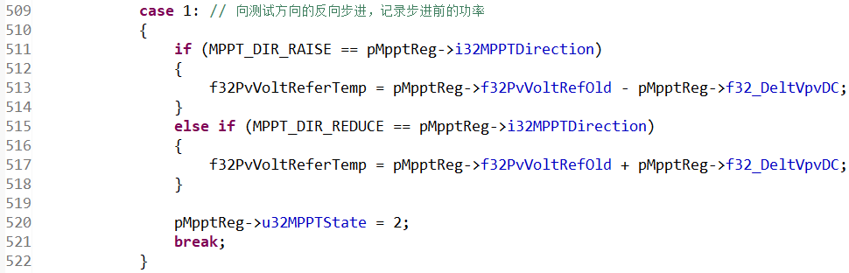
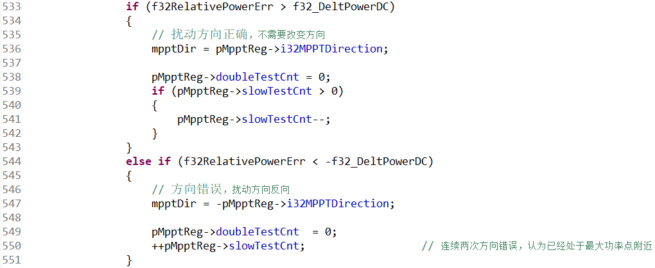
MPPT函数，反方向调整步长，并判断扰动方向
主要参考的是 SKY-SLAVE 代码
fml_mppt_normal_track_process函数，在前面调用
Step 1：追踪前的准备工作
按相反方向调整步长
Step 2：专门处理了工厂模式和通道未配置的情况
Step 3：预先判断几类特殊情况
这一拍的功率误差
上一拍的功率误差
Step 4：按预设方向调整，case 0
1、功率误差大于阈值，说明扰动方向正确
前面判定的功率阈值，是很重要的一个点
Step 5：按预设反方向扰动，case 1，并计算扰动功率，判断扰动方向，case 2
扰动方向错误计数
微小扰动计数
2、功率误差小于阈值，说明扰动方向错误
还用两种不同的计数方法，无聊！
扰动方向错误计数
微小扰动计数

Slide 19
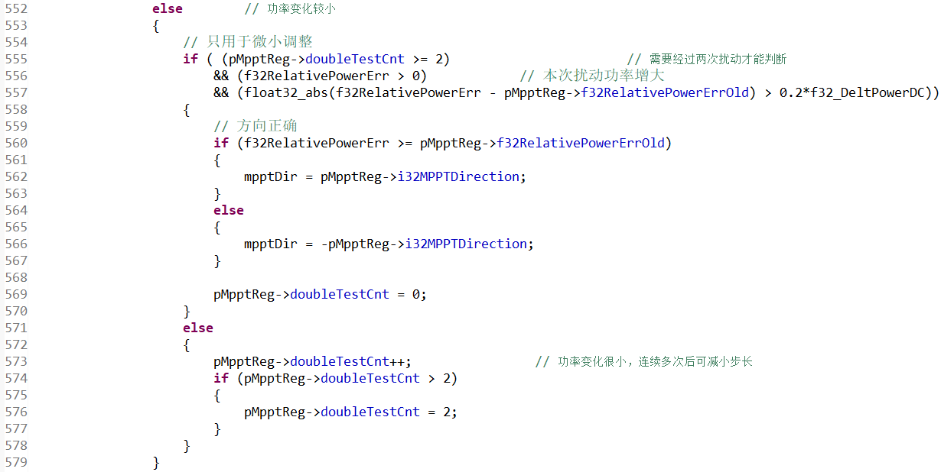
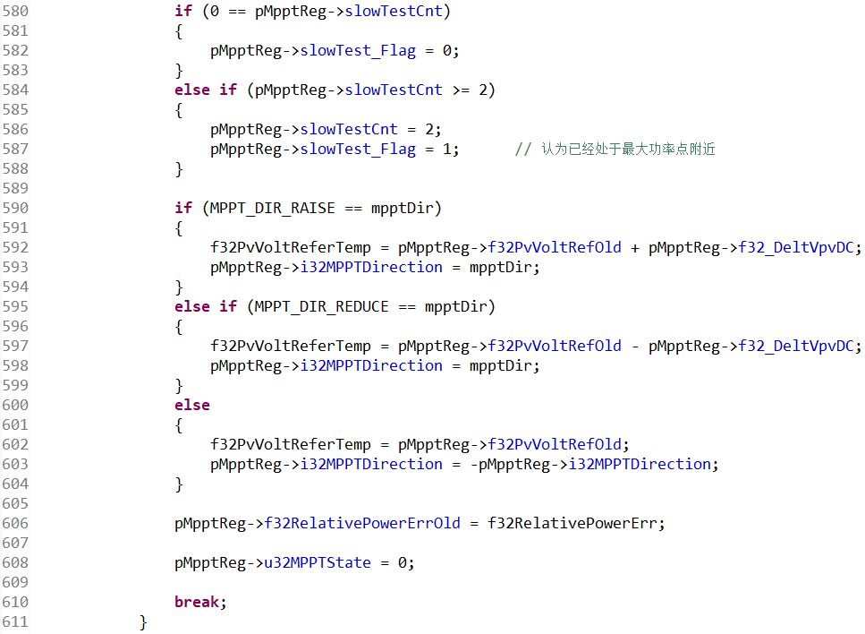
MPPT函数，反方向调整步长，并判断扰动方向
主要参考的是 SKY-SLAVE 代码
fml_mppt_normal_track_process函数，在前面调用
Step 1：追踪前的准备工作
3、功率误差比较小，单独处理
3.1、方向多次错误&&最近一次大于零&&和上一次的功率波动幅度大
Step：预先判断几类特殊情况
Step：按预设方向调整，case 0
3.1、不满足前面条件就干等着，维持现状
需要注意的是这个支路mpptDir没有赋值，默认是MPPT_DIR_STAY，当达到MPP后就一直在这里
Step 5：按预设反方向扰动，case 1，并计算扰动功率，判断扰动方向，case 2
这里说明扰动方向连续错误，标志置位后会减小步长

Slide 20
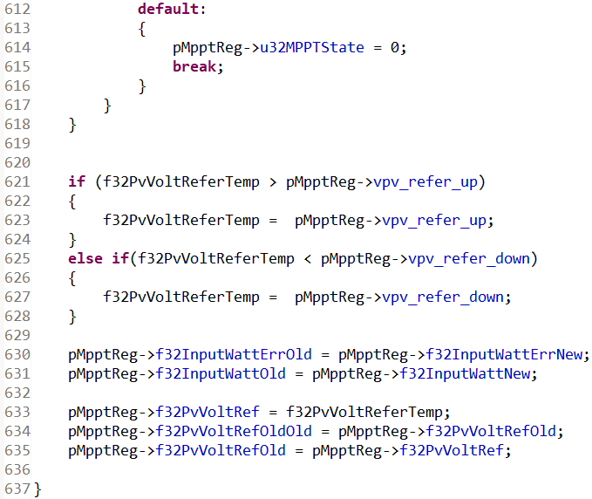
MPPT函数
主要参考的是 SKY-SLAVE 代码
fml_mppt_normal_track_process函数，在前面调用
Step 1：追踪前的准备工作
Step：预先判断几类特殊情况
Step：按预设方向调整，case 0
Step 5：按预设反方向扰动，case 1，并计算扰动功率，判断扰动方向，case 2

Slide 21
PV电压控制与BUS电压控制的切换
主要参考的是 SKY-SLAVE 代码
fml_mppt_normal_track_process函数，在前面调用

Slide 22
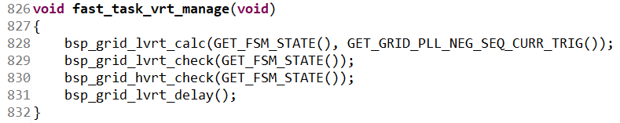
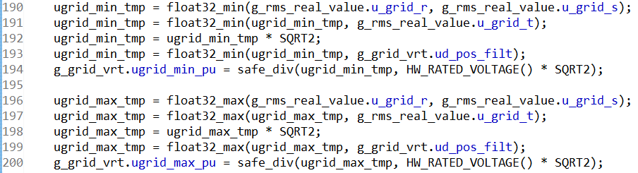
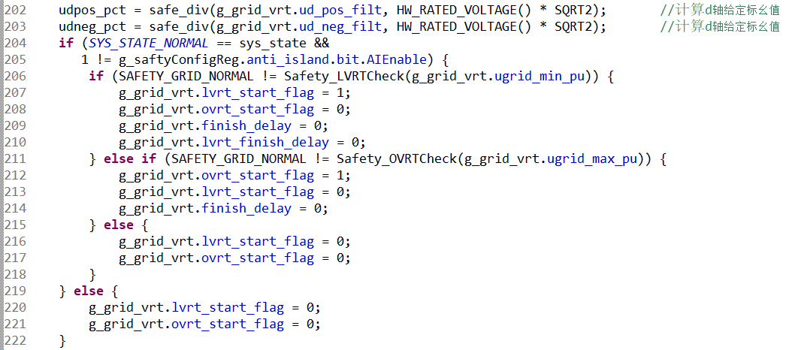
高低穿，判断穿越条件
主要参考的是 EBI-215k 代码
在1ms定时任务中进行穿越管理，2ms执行一次
Step 1：判断是否进入高低穿
第一个函数就是用来进行高低穿判断并进行功率判断
接下来两个函数时判断有没有低穿/高穿故障
最后是用来穿越结束后计时
计算电网电压最大最小值
除了实时值，还要与滤波值进行比较
根据电压判断高低穿
这里要判断孤岛？
根据grid code的要求进行判断
进入高穿的操作

Slide 23
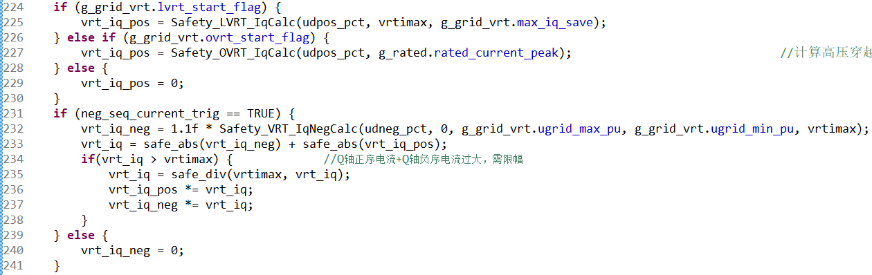
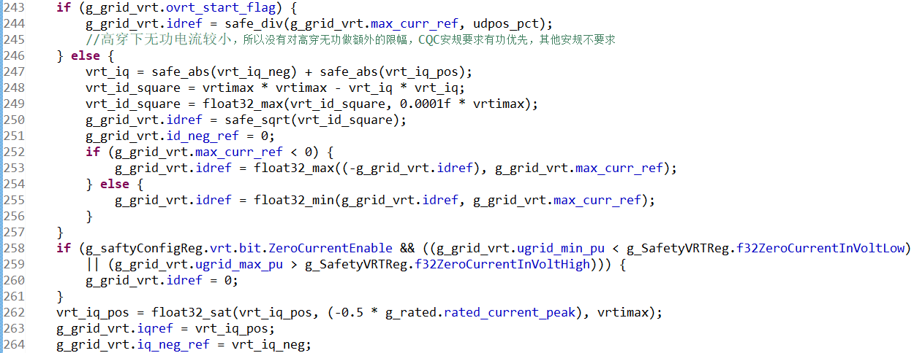
高低穿，穿越功率计算
Step 1：判断是否进入高低穿
计算正序和负序的无功电流分量
Step 2：发生高低穿后进行功率计算
这里有关于正负序综合时限幅的操作
高穿下的有功电流的计算，这里还没有看的特别明白

Slide 24
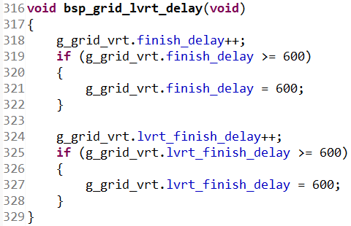
高低穿，穿越结束后计时
2ms执行一次，前面高穿进入时对finish_delay清零，低穿进入时全部清零，因此这里只有在穿越结束后才开始计算时间
Step 1：判断是否进入高低穿
Step 2：发生高低穿后进行功率计算
Step 3：穿越结束后计时

Slide 25
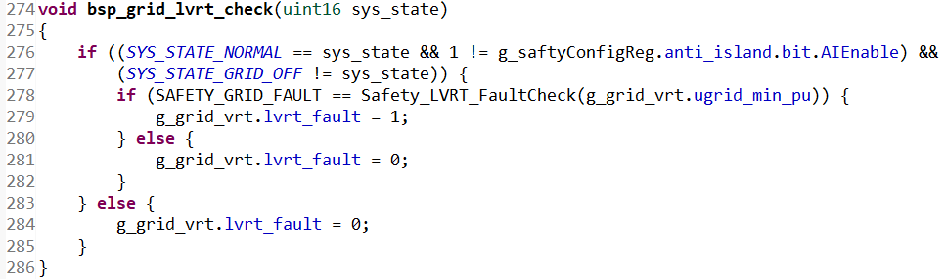
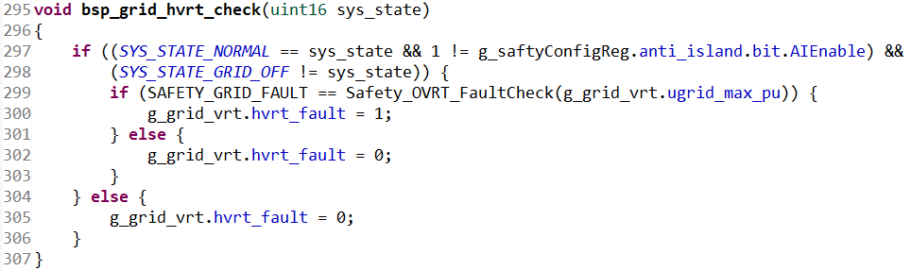
高低穿，穿越故障判断
在2ms定时任务中进行穿越管理
Step 1：判断是否进入高低穿
接下来两个函数判断有没有低穿/高穿故障
Step 2：发生高低穿后进行功率计算
低穿故障判断
Step 3：穿越结束后计时
Step 4：穿越故障判断
高穿故障判断

Slide 26
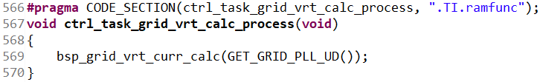
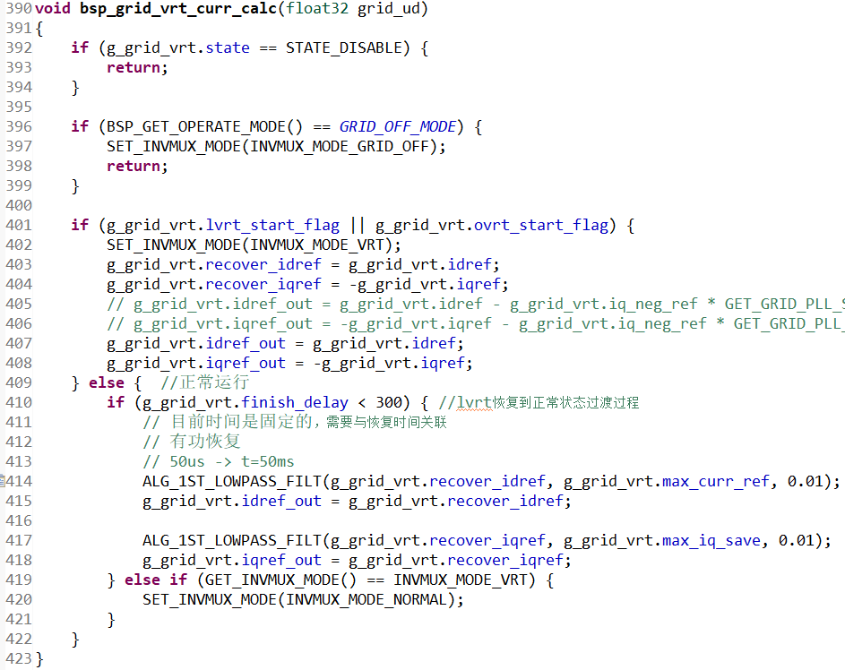
高低穿，穿越后电流指令逐步恢复
在控制中断任务中，12分片执行一次？WHY？为什么不就放在快速任务中
Step 1：判断是否进入高低穿
Step 2：发生高低穿后进行功率计算
这个参数压根就没有用
Step 3：穿越结束后计时
Step 4：穿越故障判断
这是前面Step 2计算出来的值
Step 5：穿越后恢复
结束穿越后的时间小于600ms？
最后综合指令的输出累加到电流环
idref_out从recover_idref逐渐增加到max_curr_ref
这里目标值是穿越前的环路指令，都是专门在慢速任务中保存的，见下一页
进入正常模式，不再叠加穿越的电流指令

Slide 27

高低穿，穿越后电流指令逐步恢复，目标指令的保存
在slow_task_1s的任务中，
Step 1：判断是否进入高低穿
g_inv_mux.idref
g_inv_mux.iqref
g_power_mux.pout
Step 2：发生高低穿后进行功率计算
这里是要在穿越结束后
Step 3：穿越结束后计时
穿越结束后堆电流环指令进行保存，而且还是5s更新一次，意义何在？
ANS：我自己对这个问题的理解
Step 4：穿越故障判断
Step 5：穿越后恢复
这个值在孤岛检测里面用到了，参考孤岛检测无功扰动的page

Slide 28



高低穿，遗留问题，频率值的保存，在PLL中会用到
在slow_task_1s的任务中，
Step 1：判断是否进入高低穿
Step 2：发生高低穿后进行功率计算
Step 3：穿越结束后计时
非低穿情况下对频率进行保存，担心低穿情况下电压过低，无法进行正常PLL计算
Step 4：穿越故障判断
Step 5：穿越后恢复
专门去做是否进入了零穿判断的一些处理

Slide 29
高低穿—Grid Code相关函数库总结
函数 | 主要功能
Safety_LVRT_Check | 判断系统是否进入低穿 | 这里判断进入和退出，还有点东西
Safety_OVRT_Check | 判断系统是否进入高穿
Safety_LVRT_IqCalc | 低穿下无功电流的计算
Safety_OVRT_IqCalc | 高穿下无功电流的计算
Safety_LVRT_FaultCheck | 判断系统是否有低穿故障 | 进入穿越后内部有计时，根据穿越曲线判断电压在曲线内还是曲线外
Safety_OVRT_FaultCheck | 判断系统是否有高穿故障

Slide 30
高低穿—Grid Code相关函数库，Safety_LVRT_Check

Slide 31




孤岛检测，使能
主要参考的是 EBI-215k 代码
在进入和退出NORMAL状态时分别进行使能和不使能
Step 1：使能
这里是自身工作的使能位处理，另外还有一个安规使能，是开放给客户对这个功能进行使能/不使能操作的

Slide 32


孤岛检测，无功扰动注入，叠加在无功指令中
主要参考的是 EBI-215k 代码
在控制中断任务ctrl_task_power_softstart_process中，是12分片
Step 1：使能
Step 2：无功注入
这里判断的是安规使能，是客户设置的
只要不是GRID_OFF状态，都可以进行扰动注入，但注入量后面还会控制
这个值是g_ai_detect.ai_var_ref，看下一页继续分解

Slide 33




孤岛检测，无功扰动注入，一个电网周期执行一次
主要参考的是 EBI-215k 代码
在快速任务fast_task_anti_island_process中，3/4，4ms执行一次，但考虑到触发标志，就是20ms触发一次
Step 1：使能
这个任务只有在g_ai_calc_trig为TRUE时才会触发，为啥不和右边的任务合在一起呢？
这样处理的目的是让所有并网逆变器能同步注入扰动，但ai_mode不可能完全同步
Step 2：无功注入
这个任务只有在g_grid_trig为TRUE时才会触发，触发点就是电网周期
这里判断的也是安规使能
使能判断
g_grid_vrt.pwr_ref_save，在穿越保存电流指令时一并保存了
这个值的方向会不断扰动
0.5
这里就是注入的值，要继续分解anti_island_detect函数
最后是在做限幅

Slide 34




主要参考的是 EBI-215k 代码
孤岛检测，频率检测
Step 1：使能
但是这里并没有解决多台扰动后抵消的问题
计算diff[1]
Step 2：无功注入
自身使能判断，
进入NORMAL才开
计算diff[0]
计算diff[2]
计算diff[3]
Step 3：频率检测与孤岛判断
4
由period_index_max决定，要80ms，太长了吧？整个检测周期可能需要320+80=400ms，0.4s？
这里是要计算频率平均值，但为啥要掐头去尾，从2累加到period_index_max-1？
根据频率波动的方向调整扰动步长
0.06
这里还是先加后比较
0.1
这里应该是为了非对称注入
0.03
计时超过一定时间，判定孤岛
2

Slide 35

孤岛检测优化，针对多台并联的情况
首先是NDZ（nondetection zone）的概念
设置了一个门槛检测精度，频率超过该阈值才能触发，针对一定的负载特性，不是所有的无功扰动都能触发。

Slide 36










并网切离网
主要参考的是 HYD 5-10K-3PH 代码
主要判断函数在fml_off_grid_mode_check.c文件中
判断电网故障
这里似乎只是做了一些标志位使能，没有做实际的判断
继电器动作
置位状态
电网周期才检测一次
控制周期进行检测
中间有段时间还先关闭了驱动

Slide 37

Step1~3：并网切离网故障检测与继电器动作
主要参考的是 HYD 5-10K-3PH 代码
app_check_grid_ofp
app_check_grid_phase_rms_ovp
app_check_grid_phase_uvp
app_check_grid_ufp
app_check_island
app_genset_dct_ctrl
Step 1：发生电压、频率、孤岛相关的故障时，进行检测使能
Step 2：电网故障判断
这里是双继电器，其他地方都是单继电器
Step 3：继电器动作，封锁驱动，置位离网切换标志，放开驱动
并/离网切换过程中只需要断开和闭合这个继电器
HYD30-50K架构
这里全部都是双继电器，而且都由M/S-DSP进行控制，N线继电器同理；
并离网切换过程中网侧、旁路和负载侧继电器都需要动作；
HYD5-12K架构

Slide 38




Step3：断开Grid侧继电器/封驱动/放开驱动
主要参考的是 HYD 5-10K-3PH 代码
在app_offgrid_mode_quick_check中调用，中断内执行，16kHz
只断开GRID侧继电器
PLL中计算的d轴正序分量
这里做了滤波操作，存在vd_lpf_filter中
step2：计时操作
判断离网使能eps_ctrl & eps_active
单相情况
判断电网是否故障
step4：置位标志，开启驱动
130，接近8ms
如果发生低穿怎么办？先低穿再离网？
offgrid_mode = 1，
后面的分析可以看到，电压环开始起作用了
下面做相关动作，也是分相关阶段的，只是用if+使能标志来判断
在各种故障检测总、另一个模式检测函数中使能，使能了这个位，就一定会开始切换
step1：断开继电器，置位相关标志
60，接近4ms
step3：封锁先驱动
主从机并网继电器同步线
电网故障IO通知S-DSP
断开GIRD侧继电器和旁路继电器，闭合负载继电器

Slide 39






Step 4：状态跳转，还在确认各类继电器
主要参考的是 HYD 5-10K-3PH 代码
切换条件，只要满足g_state_check.bit.offgrid_mode
进入离网状态后的相关操作
Step 1：发生电压、频率、孤岛相关的故障时，进行检测使能
这时离网电压环已经起作用了
要切并网时把同步信号放开
这里应该是离网切并网标志
Step 2：电网故障判断
这里一直在离网状态里面
也是并网继电器同步信号
Step 3：继电器动作，封锁驱动，置位离网切换标志，放开驱动
离开并网状态时啥都不用做
这里咋回事？为啥能直接确认状态？
Step 4：状态切换+环路切换
进入离网状态时，对开关和标志的状态进行了再次确认
这里还真没明白这个同步信号的意义
在前面quick_check函数中其实已经做过了
SET_GRID_RELAY_CLOSE()
读取是否断开了并网继电器，对供电电源进行操作
闭合逆变到电网和负载继电器，这里本来应该就没有断开过
但是如果wait进离网，就需要闭合这两个继电器
这里主状态进入了离网状态
离网电流环这个时候开始起作用
这里是要干嘛？
这里是要干嘛？看起来是和安规参数相关

Slide 40



Step 4：环路切换，电压环开始起作用
主要参考的是 HYD 5-10K-3PH 代码
离网下的电压环
Step 1：发生电压、频率、孤岛相关的故障时，进行检测使能
Step 2：电网故障判断
判断offgrid_mode标志，只要不故障，电压环就开始起作用，即使主状态没切换
Step 3：继电器动作，封锁驱动，置位离网切换标志，放开驱动
最后输出的是三相电流参考值，控制环路采用的是PI+PR控制
Step 4：状态切换+环路切换
电流环参考值传导到电流环路，用的是逆变电流反馈
主状态要切换为离网才开始作用
最后直接就生成了Compare值

Slide 41




附：各类对外IO的定义与分配
主要参考的是 HYD 5-10K-3PH 代码
继电器相关IO
MDSP_N和PE之间继电器
MDSP_负载侧R/S/T继电器
MDSP_负载侧N继电器
MDSP_逆变侧R/S/T继电器
MDSP_逆变侧N继电器
MDSP_电网侧R/S/T继电器
MDSP_电网侧N继电器
MDSP_DG侧R/S/T继电器
MDSP_DG侧N继电器
MDSP_电网故障IO信号
同步相关IO
相位同步信号，是通过捕获的方式去接收的
并网继电器的同步信号，也是主从机的离网标志
这里还没有很明白，应该是关于逆变侧继电器的同步
暂时还没有明白这里是要干啥？
各种开关对应的IO要搞清楚
切换后控制策略的切换要搞清楚
从控制策略上就是正常的电压环和电流环，离网模式下下电压环路使能即可
同步信号电路：全部输出低电平，检测到低电平，任何一个输出高电平，检测到高电平

Slide 42
离网/并网状态检测
主要参考的是 HYD 5-10K-3PH 代码
Step 1：电网状况检测（一个电网周期检测），电网相位/幅值恢复
Step 2：断开N-PE继电器，置状态位

Slide 43



主要参考的是 HYD 25-50K 代码
并网/离网状态检测，app_offgrid_mode_check，电网周期调用
在fast任务中执行，一个电网周期执行一次
这里就是不需要离网切并网
函数内的静态变量
g_state_check.bit.offgrid_mode=tmp
内部判断pll_stable的入口参数
这里直接不可离网，g_state_check.bit.offgrid_mode=0
下面都是关于离网切并网的处理
离网切并网的倒计时，在前面检测时在递减g_gml_off_grid_reg.eps_exit_time
发电机模式进行了特殊处理
状态切换前先断开PE-N继电器
后面离网切并网的条件标志，有这个标志后面才能切并网

Slide 44





并网/离网状态检测，fml_off_grid_mode_check
主要参考的是 HYD 25-50K 代码
在wait状态中有电网故障
1）过频，欠频；2）过压，欠压；3）孤岛；4）线电压
在app_offgrid_mode_check中调用，然后在fast任务中执行，一个电网周期执行一次
没有传正确参数直接结束
这里是干哈？
不允许冷启动，只能并离网切换，不允许wait直接切离网
函数内的静态变量
判断离网使能eps_ctrl & eps_active，
未使能直接结束
感觉这里就是重新弄做了一个计时
刚刚完成并网切离网的操作，重新置位
允许wait直接切离网
这里也是不需要切换，直接跳转主状态
这里不知道是何意？
ANS：有一个优先离网的标志，在eps_ctrl的高8位
允许后面quick_check内的标志
还有很多其他地方使能了这个标志：
1）过频，欠频；2）过压，欠压；3）孤岛；
为啥电压只判断(0.78, 1.17)这个范围？
在离网状态下
下一页讲，电网故障消失才会执行
在并网状态下进行并离网切换操作，非并网状态下置位g_state_check.bit.offgrid_mode，进行主状态跳转
只要满足条件，置标志，清使能位，这里是离网切并网的计时
这里到底干了啥呢？
离网恢复并网我能理解；
强制离网能理解；
wait状态下电网故障；（和前面不能统一？）
并网离网切换完成后的状态置位；（其他地方没有做吗？）

Slide 45



离网下的PLL检测，fml_offgrid_pll_stable_check
主要参考的是 HYD 25-50K 代码
在前面的函数中调用，只在离网下才调用
如果还是电网故障状态，所有的标志和计数置位就行
电网故障恢复才进入
这里应该就是离网情况下要做并机同步吧？
得到电网侧相位和储能侧相位
这里是要干啥？
两侧相位差小或者是发电机模式，
发电机模式下要强制去并？
这里就是持续了20*250ms=5s

Slide 46
离网/并网状态检测
主要参考的是 HYD 25-50K 代码
Step 1：电网状况检测（一个电网周期检测），电网相位/幅值恢复
Step 2：断开N-PE继电器，置状态位
Step 3：状态跳转，闭合并网继电器，清除标志，跳转状态

Slide 47





离网切并网状态机信息
主要参考的是 HYD 25-50K 代码
离网切并网的判断函数
在app_offgrid_mode_check中置位
离开离网状态时置位相应的状态
并网继电器断开的同步信号释放
离网切并网的标志
并网切离网的标志清除
主从之间电网故障IO
进入并网状态的动作
在离网状态下为固定值10
逆变侧N继电器，前面切换时做过
交流预充继电器
N-PE继电器，前面检测电网恢复时已经断开了
这些应该是和并网的一些自检有关
这里有必要单独写吗？我一直认为是自动的？
三相继电器闭合
N线继电器闭合
这里在倒计时，在离网状态赋值，默认为10
单独处理了发电机模式，发电机模式转并网，进入了wait状态
逆变侧的这个N继电器为啥要闭合？之前没断开呀？
而且从后面看，在进入并网状态时又再次闭合了一次
只有这一种情况最后能成功切换

Slide 48




离网/并网状态检测
主要参考的是 HYD 25-50K 代码
母线电压环
Step 1：电网状况检测（一个电网周期检测），电网相位/幅值恢复
Step 2：断开N-PE继电器，置状态位
这里是做母线电压的PI环
Step 3：状态跳转，闭合并网继电器，清除标志，跳转状态
Step 4：控制环路切换
要主状态在并网状态才往下继续
……
如果不是并网状态，环路的输出直接为0

Slide 49





离网/并网状态检测
主要参考的是 HYD 25-50K 代码
逆变电流环
Step 1：电网状况检测（一个电网周期检测），电网相位/幅值恢复
Step 2：断开N-PE继电器，置状态位
并网状态下，且offgrid_mode标志未置位，进行dq变换
这里的参考指令要分INV充电和放电吗？
Step 3：状态跳转，闭合并网继电器，清除标志，跳转状态
Step 4：控制环路切换
并网状态下去做dq环路的控制
通过一些调制注入，最后产生驱动
这里是offgrid_normal_flag那个标志，离网恢复并网，我觉得逻辑有点问题
非并网状态下输出清零

Slide 50
并离网切换过程中环路切换逻辑
主要参考的是 HYD 25-50K 代码
离网AC电压环
并网BUS电压环
运行条件：
(并网状态 || 离网状态) && (offgrid_mode == 1)
运行条件：
(并网状态)
(离网状态) && (offgrid_mode ==0)，这种情况下没有电压环在运行？
断开并网relay，延时封波后的状态位
离网电流内环
并网电流内环
运行条件：
(离网状态)
动作：
算完环路并发驱动
运行条件：
(并网状态) && (offgrid_mode == 0)
动作：
dq变换
运行条件：
(并网状态)
动作：
算环路并发驱动
运行条件：
(离网状态) && (normal_flag == 1)
动作：
环路输出直接是前馈电压，但最后不能输出驱动啊，有啥用？
因此并网relay断开后，标志为1，dq值不再更新
所以如果这里offgrid_mode为1，也是可以发驱动的，只是环路反馈值没有变化
这里的环路参考值有没有根据状态调整还没有分析！！
离网切并网的标志

Slide 51
切换全过程时间线总结
主要参考的是 HYD 5-10K-3PH 代码
检测到电网故障
下发电网故障IO给sDSP
断开并网relay
封锁驱动
置位离网标志offgrid_mode
恢复驱动
跳转系统状态
并网切离网过程
离网AC电压环开始运算
并网母线电压环仍旧作用，并网电流环仍旧作用但反馈不更新
离网电流环开始运算，并发驱动
另外中间有些关于并联的事情还没有处理？
这里有啥意义，没法限流啊？
这里好像也没意义，前面并没有断开
电网电压恢复
锁相稳定
断开PE-N的relay
置位并网标志offgrid_normal_flag
释放同步relay信号
清理电网故障IO给sDSP
闭合并网relay
清零离网标志offgrid_mode
清零并网标志offgrid_normal_flag
闭合INV侧N relay
跳转系统状态
离网切并网过程
并网电流环的环路输出前馈电压，但不输出驱动
离网AC电压环失效
离网电流环失效
并网母线电压环作用
并网母线电流环作用
这里有啥用，最后起作用的时候直接加这个前馈电压不就好了？

Slide 52
多源耦合控制策略
主要参考的是 HYD 25-50K 代码

Slide 53




绝缘检测，判断使能，Check状态下才进入
主要参考的是 EBI-215k 代码
在慢速任务中slow_task_self_det_process，1分片，10ms一次
Step 1：使能判断
这里的使能位是非常明确的，检测前使能，检测后不使能，中间只判断状态
这样对于软件架构来说就是非常非常友好的；
这是针对拓扑中不做ISO检测的情况
Q：我的问题是ISO需要比较长的时间检测，现在一进入就判断这个状态结果，肯定来不及，这是如何处理的？初始为ISO_DET_NO_RESULT
ANS：这里的方案好像是一直在CHECK_SUB_ISO_CHECK状态，一直陷在这里检测，也没有超时退出机制？系统故障了也在这个状态？

Slide 54


绝缘检测，闭合正母线继电器
主要参考的是 EBI-215k 代码
在慢速任务中slow_task_self_det_process，1分片，10ms一次
Step 1：使能判断
正负开关都断开
Step 2：闭合正母线继电器
延时3s
数值为3000
闭合正母线继电器
等采样值稳定
数值为5000，就是采样值接近稳定后再等5s
数值为30000，就是在这个状态中如果持续了30s就一定要往下走
保存采样值，并断开正母线继电器

Slide 55


绝缘检测，闭合负母线继电器，并计算阻抗值
主要参考的是 EBI-215k 代码
在慢速任务中slow_task_self_det_process，1分片，10ms一次
Step 1：使能判断
闭合负母线继电器
Step 2：闭合正母线继电器
等采样值稳定
Step 3：闭合正母线继电器
Step 4：根据采样值计算阻抗值
保存采样值，并断开负母线继电器
根据采样值计算阻抗值，并判断告警/故障
根据阻值判断等级，100k告警，50k故障
感觉这里格式有点问题，明明可以再分状态写，非要一个函数去直接写完
允许3次重复检测

Slide 56








绝缘检测，故障情况下的判断与状态切换
主要参考的是 EBI-215k 代码
在fast_task_diag_process中调用，1ms的任务
这里是一个状态位的更新转移
这里会调用前面定义的check函数并更新状态
进入Check状态，bsp_check_state_entry中调用,
故障检测使能
就是前面判断的g_iso_det.state
退出Check状态，bsp_check_state_exit中调用
这里还没有专门去研究
使能判断
故障检测
对所有g_sys_fault_message中故障位进行判断
因此如果出现了故障，无法从check进入normal，但系统状态到哪里了呢？为什么不定义故障状态呢？
将故障位从diag_array转移到g_sys_fault_message中
故障状态更新
状态切换过程中的故障判断

Slide 57

基本语法
a++与++a
a++是先进行表达式运算，然后才变量+1；
++a是先进行+1，再进行表达式运算；
静态局部变量
静态局部变量在函数内部声明，但其声明周期贯穿整个程序运行期间，不会像普通局部变量在函数调用结束后销毁。
比如上面的代码，就可以理解为：
obj->mov_period_buf[obj->period_index] = obj->grid_freq();
obj->period_index++;
对于反复调用的函数，其中的变量如果要延续，如果不用静态变量，就只能用全局变量，有访问安全的问题
比如上面的代码，就可以理解为：
obj->ai_mode++;
if (obj->ai_mode >= obj->mode_buf_len) {
内联函数
a++是先进行表达式运算，然后才变量+1；
++a是先进行+1，再进行表达式运算；
静态全局变量
静态全局变量在文件作用域声明，但其作用域仅限于声明它的文件内部，不能被其他文件通过extern访问。
静态函数
静态函数在文件作用域声明，但其作用域仅限于声明它的文件内部，不能被其他文件调用。
回调函数
a++是先进行表达式运算，然后才变量+1；
++a是先进行+1，再进行表达式运算；
这个变量/函数被本文件内的函数引用，本文件内的函数被其他文件的函数调用，是可以的吧？

Slide 58
基本语法
指针（专门有一本书）
a++是先进行表达式运算，然后才变量+1；
++a是先进行+1，再进行表达式运算；
关键字continue和关键字return
+
+

Slide 59
处理器架构学习材料
关于浮点型数据的学习：
https://blog.csdn.net/Dong_HFUT/article/details/124290674
递归函数学习：
https://blog.csdn.net/2201_75642960/article/details/132256346
https://blog.csdn.net/weixin_44572229/article/details/119909728

Slide 60


液冷基本架构与原理，水/氟双循环
主要参考的是Liquid Chiller for Energy Storage System (Plug-in Frame)
水泵
冷凝器
基本原理：
水循环：冷媒经水泵升压后进入板式换热器，在换热器中制冷剂（氟）进行定压蒸发吸热过程，冷媒经过与制冷剂换热，达到设定温度后供至液冷板，吸收电池热量后的冷媒重回水泵入口，完成供液循环；
水循环管路中设PTC，可对冷媒加热；
水循环管路中设置补液口，作为冷媒加注接口；
氟循环：系统中的制冷散热单元为压缩制冷循环，吸收了储能单元热量的冷媒通过板式换热器将热量传递给制冷剂（氟），制冷剂在换热器中完成换热（气液两相吸热变成了气态）后进入压缩机，经压缩机压缩后进入冷凝器，冷凝器采用强制风冷形式对制冷剂进行散热完成冷凝过程（高温高压气体变成中温高压液体），经过冷凝的制冷剂在节流阀中完成等焓节流后（中温高压液体变成低温低压气液两相）通过制冷循环管路回到换热器，完成整个制冷循环。
遗留：
Q1：膨胀罐的作用？
平衡水压波动及部分供水作用：水压过高，水进入膨胀罐，内部N2被压缩，直到压力平衡，反之亦然；
Q2：压缩机工作原理？
Q3：冷凝器、过滤器、电子膨胀阀的工作原理？
冷凝器—高温高压气体变成中温高压液体
膨胀阀—中温高压液体变成低温低压气液两相
补液口
PTC
液冷板
手动球阀
膨胀罐
压缩机
风扇
板式换热器
过滤器
电子膨胀阀

Slide 61

液冷基本架构与原理，水/氟双循环，基本布局

Slide 62


液冷基本架构与原理，水/氟双循环+自然冷却
主要参考的是Liquid Chiller for Energy Storage System (Plug-in Frame)
水泵
冷凝器
基本原理：
水循环：冷媒经水泵升压后进入板式换热器，在换热器中制冷剂（氟）进行定压蒸发吸热过程，冷媒经过与制冷剂换热，达到设定温度后供至液冷板，吸收电池热量后的冷媒重回水泵入口，完成供液循环；
水循环管路中设PTC，可对冷媒加热；
水循环管路中设置补液口，作为冷媒加注接口；
氟循环：系统中的制冷散热单元为压缩制冷循环，吸收了储能单元热量的冷媒通过板式换热器将热量传递给制冷剂（氟），制冷剂在换热器中完成换热后进入压缩机，经压缩机压缩后进入冷凝器，冷凝器采用强制风冷形式对制冷剂进行散热完成冷凝过程，经过冷凝的制冷剂在节流阀中完成等焓节流后通过制冷循环管路回到换热器，完成整个制冷循环。
自然冷：压缩机不工作，水循环直接通过自然冷却散热器对外散热；为啥还要经过板式换热器呢？
补液口
膨胀罐
PTC
液冷板
手动球阀
风扇
压缩机
板式换热器
电子膨胀阀
过滤器
自然冷却散热器

Slide 63
液冷基本架构与原理，水/氟双循环+风盘

Slide 64

制冷量理论计算
主要参考的是《工商业储能液冷系统设计方案》
电芯制冷需求
假设单颗电芯发热功率Pcell
则总电芯发热功率P0 = n * Pcell
假设电芯允许最大温升为∆T
则电芯发热量Q = C*m*∆T
则电芯吸收的热功率P1 = Q/t
则额外的功率都作为制冷符合P0 - P1
考虑一定的裕量k * (P0 - P1)
排气阀，啥用？
极端情况就直接把P1考虑为0：
电池连续充放，t→无穷
电池温度已经很高，∆T→0
柜体制冷需求
环境热量通过壳体、保温棉后传递至柜体内空气温度，热阻主要存在于保温棉，壳体温差相对于保温棉温差较小，计算时考虑保温棉的热量传递。
P = K * A * ΔT / L
—P为热传导散热量W；
—K为保温棉导热系数W/m°C
—A为柜体表面积m²；
—ΔT为保温棉两侧的温差°C；
—L为保温棉的厚度m；
这里可能还没有考虑太阳辐射的影响
另外还有关于管道压力设计的问题？
排水阀

Slide 65
液冷维护操作
主要参考的是《工商业储能液冷系统设计方案》

Slide 66


模式I，Lm部分模态被钳位，开关周期大于谐振周期：f_{s} < f_{r}
主要参考的是《LLC谐振变换器的运行动态分析与优化》
T2/T3关断，死区时间内电流只能走结电容进行充放电，等效电路还是(Lr+Lm)-Cr谐振电路，可能会考虑结电容Cd；
这里为啥不把电源Vin画在回路里呢？因为所有电容的电流都是0.5ir，可以认为流过C1的电流全部经过了C3，不会经过Vin
如果工作在容性区，电流可能已经反向了，此时走D2/D3，在T1/T4开通时ZCS，但可能发生桥臂直通；主要原因是普通Si的体二极管反向恢复特性特别差！
T2/T3导通，此时Lm上电压为-nVo被钳位，等效电路是Lr-Cr谐振电路；
此时Lm上的电流不足以支撑负载电流，等效电路是(Lr+Lm)-Cr谐振电路；

Slide 67

模式I，Lm部分模态被钳位，开关周期大于谐振周期：f_{s} < f_{r}
主要参考的是《LLC谐振变换器的运行动态分析与优化》
此时Lm上的电流不足以支撑负载电流，等效电路是(Lr+Lm)-Cr谐振电路；
结电容放电完成后，二极管导通，为啥这时候就能给负载提供电流呢？因为Vp上的电压又达到了？
此时Lm上电压为Vp被钳位，等效电路是Lr-Cr谐振电路；

Slide 68
模式I，Lm部分模态被钳位，开关周期大于谐振周期：f_{s} < f_{r}
主要参考的是《LLC谐振变换器的运行动态分析与优化》
T1/T4关断，死区时间内电流只能走结电容进行充放电，等效电路还是(Lr+Lm)-Cr谐振电路；
结电容放电完成后，反并联二极管导通，开始给负载供电；

Slide 69


模式II，Lm一直被钳位，开关周期小于谐振周期：f_{s} > f_{r}
主要参考的是《LLC谐振变换器的运行动态分析与优化》
半个谐振周期还没有走完，T2/T3关断，死区时间内电流只能走结电容进行充放电，等效电路还是Lr-Cr谐振电路；设计死区时间一定要大于这个模态的时间；
T2/T3导通，Lm上电压被钳位到+nVo，等效电路为Lr-Cr谐振电路，直到iLr下降到与iLm一致；
iLr下降到与iLm一致时，iLm电流开始下降，Lm上电压被钳位到-nVo，等效电路仍为Lr-Cr谐振电路；

Slide 70

模式II，Lm一直被钳位，开关周期小于谐振周期：f_{s} > f_{r}
主要参考的是《LLC谐振变换器的运行动态分析与优化》
iLr上升到与iLm一致时，iLm电流开始上升，Lm上电压被钳位到+nVo，等效电路仍为Lr-Cr谐振电路；；
结电容放电完成后，反并联二极管导通，Vs电压反向，等效电路为Lr-Cr谐振电路；
T1/T4导通，此时为ZVS开通，Lm上电压被钳位到-nVo，等效电路为Lr-Cr谐振电路，直到iLr上升到与iLm一致；

Slide 71

模式II，Lm一直被钳位，开关周期小于谐振周期：f_{s} > f_{r}
主要参考的是《LLC谐振变换器的运行动态分析与优化》
半个谐振周期还没有走完，T1/T4关断，死区时间内电流只能走结电容进行充放电，等效电路还是Lr-Cr谐振电路；
结电容放电完成后，反并联二极管导通，Vs电压反向，等效电路为Lr-Cr谐振电路；

Slide 72
模式III，Lm一直被钳位，开关周期等于谐振周期：f_{s} = f_{r}
主要参考的是《LLC谐振变换器的运行动态分析与优化》
半个谐振周期还没有走完，T1/T4关断，死区时间内电流只能走结电容进行充放电，等效电路还是Lr-Cr谐振电路；
结电容放电完成后，反并联二极管导通，Vs电压反向，等效电路为Lr-Cr谐振电路；

Slide 73


电路设计流程
PRC
MPS关于LLC的技术帖：
[1] LLC的工作原理（第I部分）：电源开关和谐振腔 https://www.monolithicpower.cn/learning/resources/understanding-llc-operation-part-i-power-switches-and-resonant-tank
[2] LLC的工作原理（第II部分）：LLC变换器设计考量https://www.monolithicpower.cn/cn/learning/resources/understanding-llc-operation-part-ii-what-to-consider-in-llc-converter-design
MPS设计指南：
[1] https://www.monolithicpower.cn/design-tools/design-tools/llc-design-tool.html
并联谐振：轻载和重载差异太大，重载下无法升压、轻载下无法降压，负载变化时无法输出稳定电压；
全桥拓扑
缺点：需要更多开关管，导通损耗增加；
优点：变压器匝比可以降低；
半桥拓扑
缺点：开关损耗会增加；
优点：开关管少，成本优势；电容RMS电流降低约15%；
建议：1kW以下的应用中用半桥拓扑，更高功率应用中用全桥拓扑。
SRC
串联谐振SRC：增益太小，不能升压，但这个电路应该是可以用的；

Slide 74

关于容性区，桥臂直通风险分析
fs<fr和fs>fr两种模式下，为什么有的时候Lm能提供负载电流，有的情况又不能提供负载电流？
容性工作区因为体二极管的反向恢复特性受限，把反向恢复特性弄清楚
一般不建议进入容性区，可能发生桥臂直通

Slide 75





Website
www.sofarsolar.com
Email
info@sofarsolar.com
Address
11th Floor, Gaoxinqi Technology Building,
District 67, Xingdong Community, Xin'an
Street, Bao'an District, Shenzhen, China

